Slide 1






اختبار منتصف الفصل
والمراجعة التراكمية
الفصل
(القياس) الطول والمساحة
١١
الحادي عشر
صالح الشراري

Slide 2

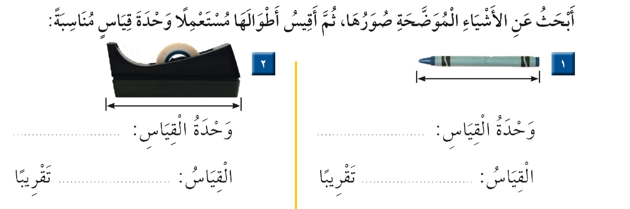







أدوات
السنتمتر
السنتمتر
١٧
١٢
نشاط
الإجابة

Slide 3
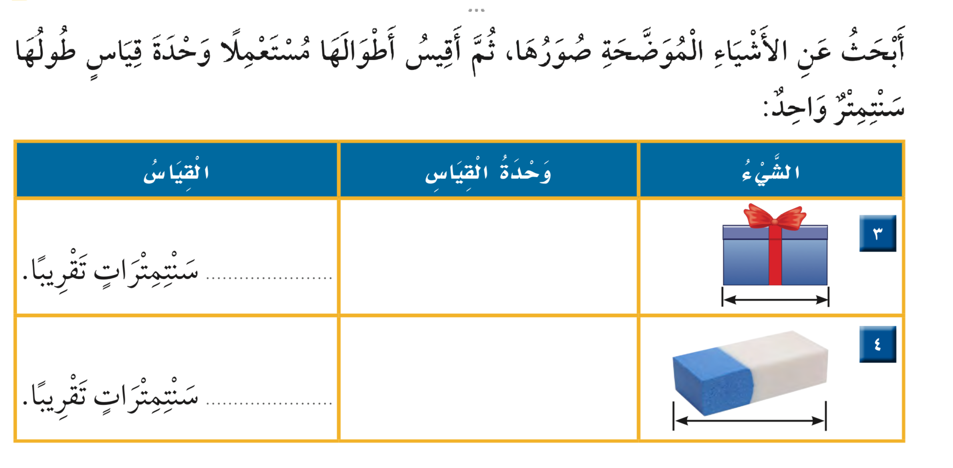
السنتمتر
٢٢
٤
السنتمتر

Slide 4
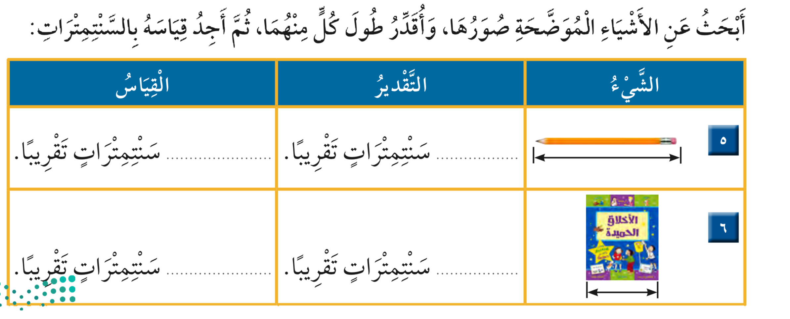
١٢
١٠
٢٤
٢٠

Slide 5
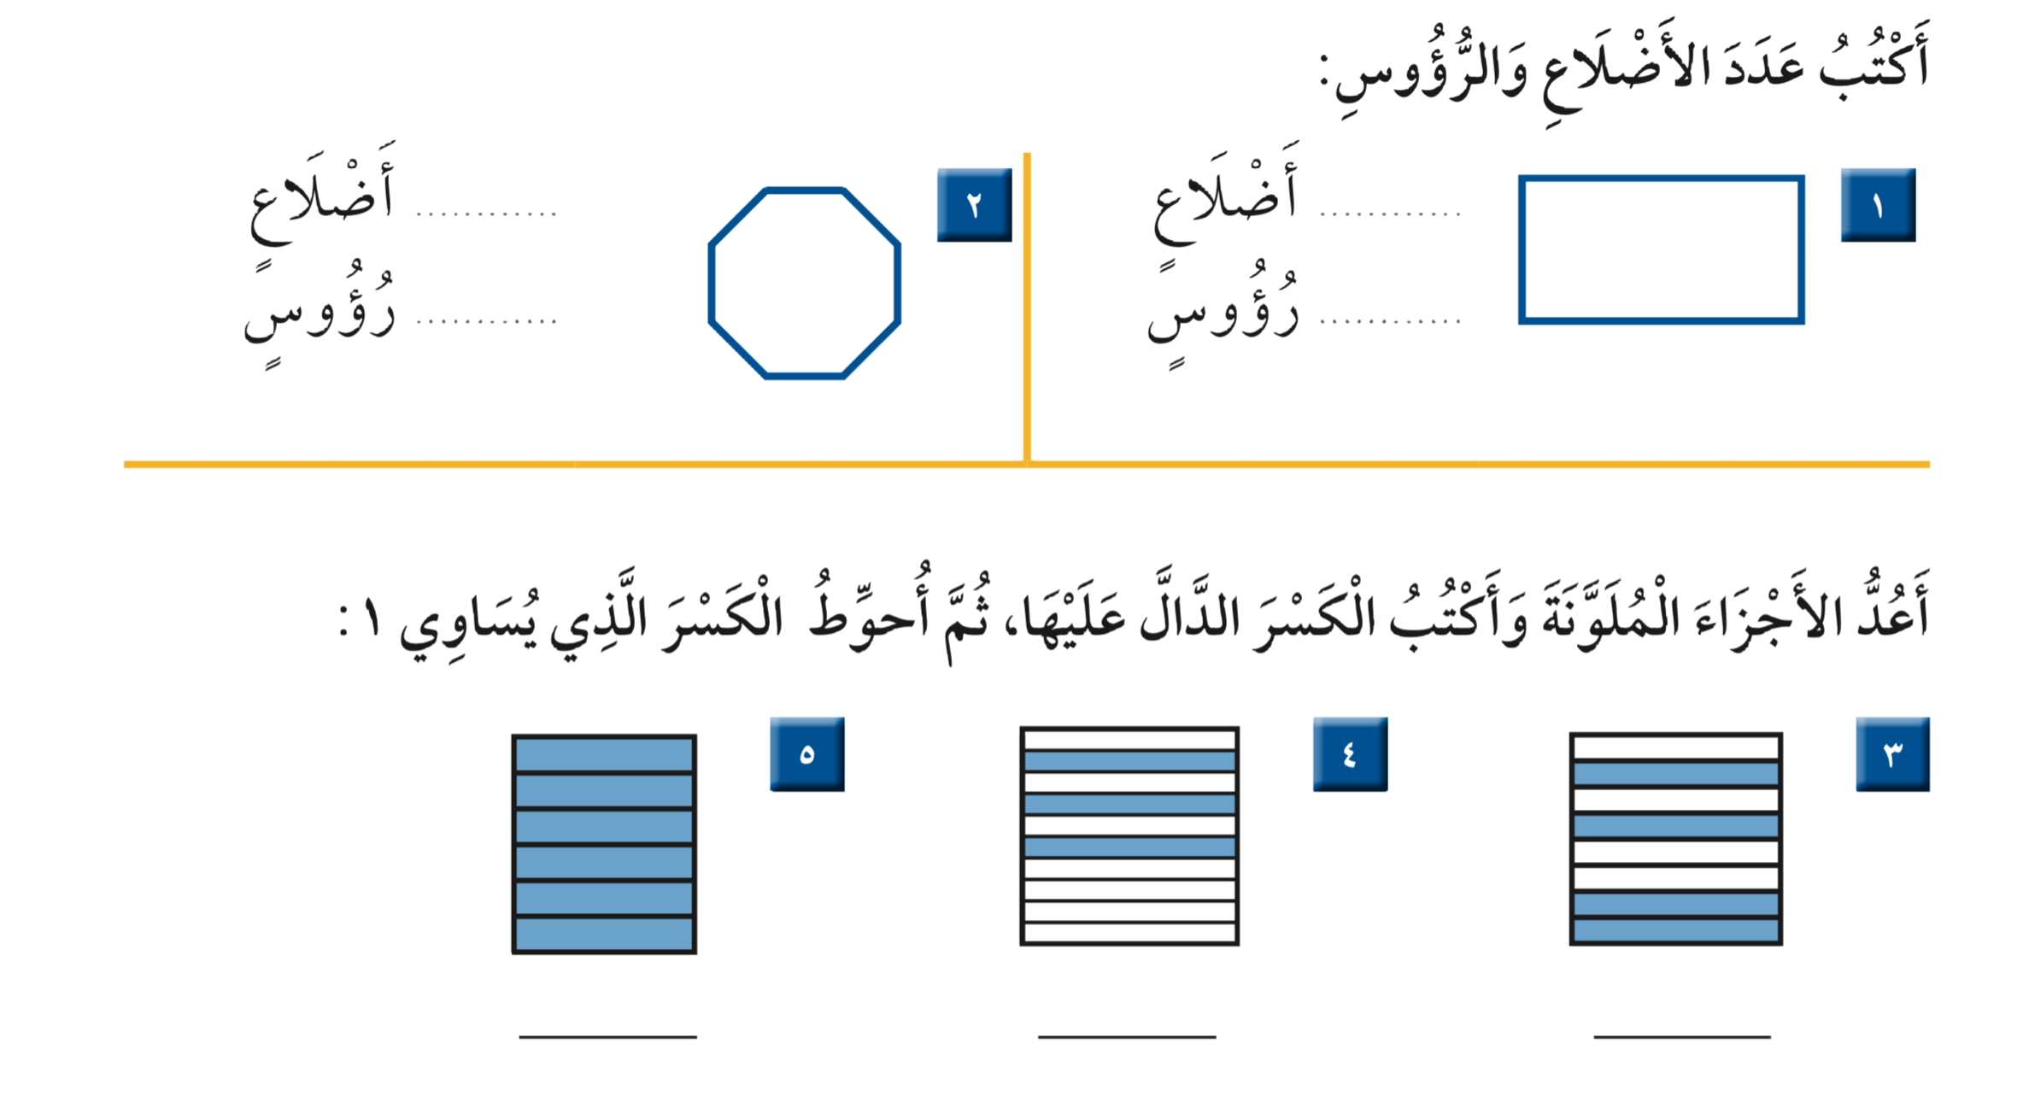
٨
٤
٨
٤
أدوات
نشاط

Slide 6
٦
٣
٤
٦
١٠
٨

Slide 7
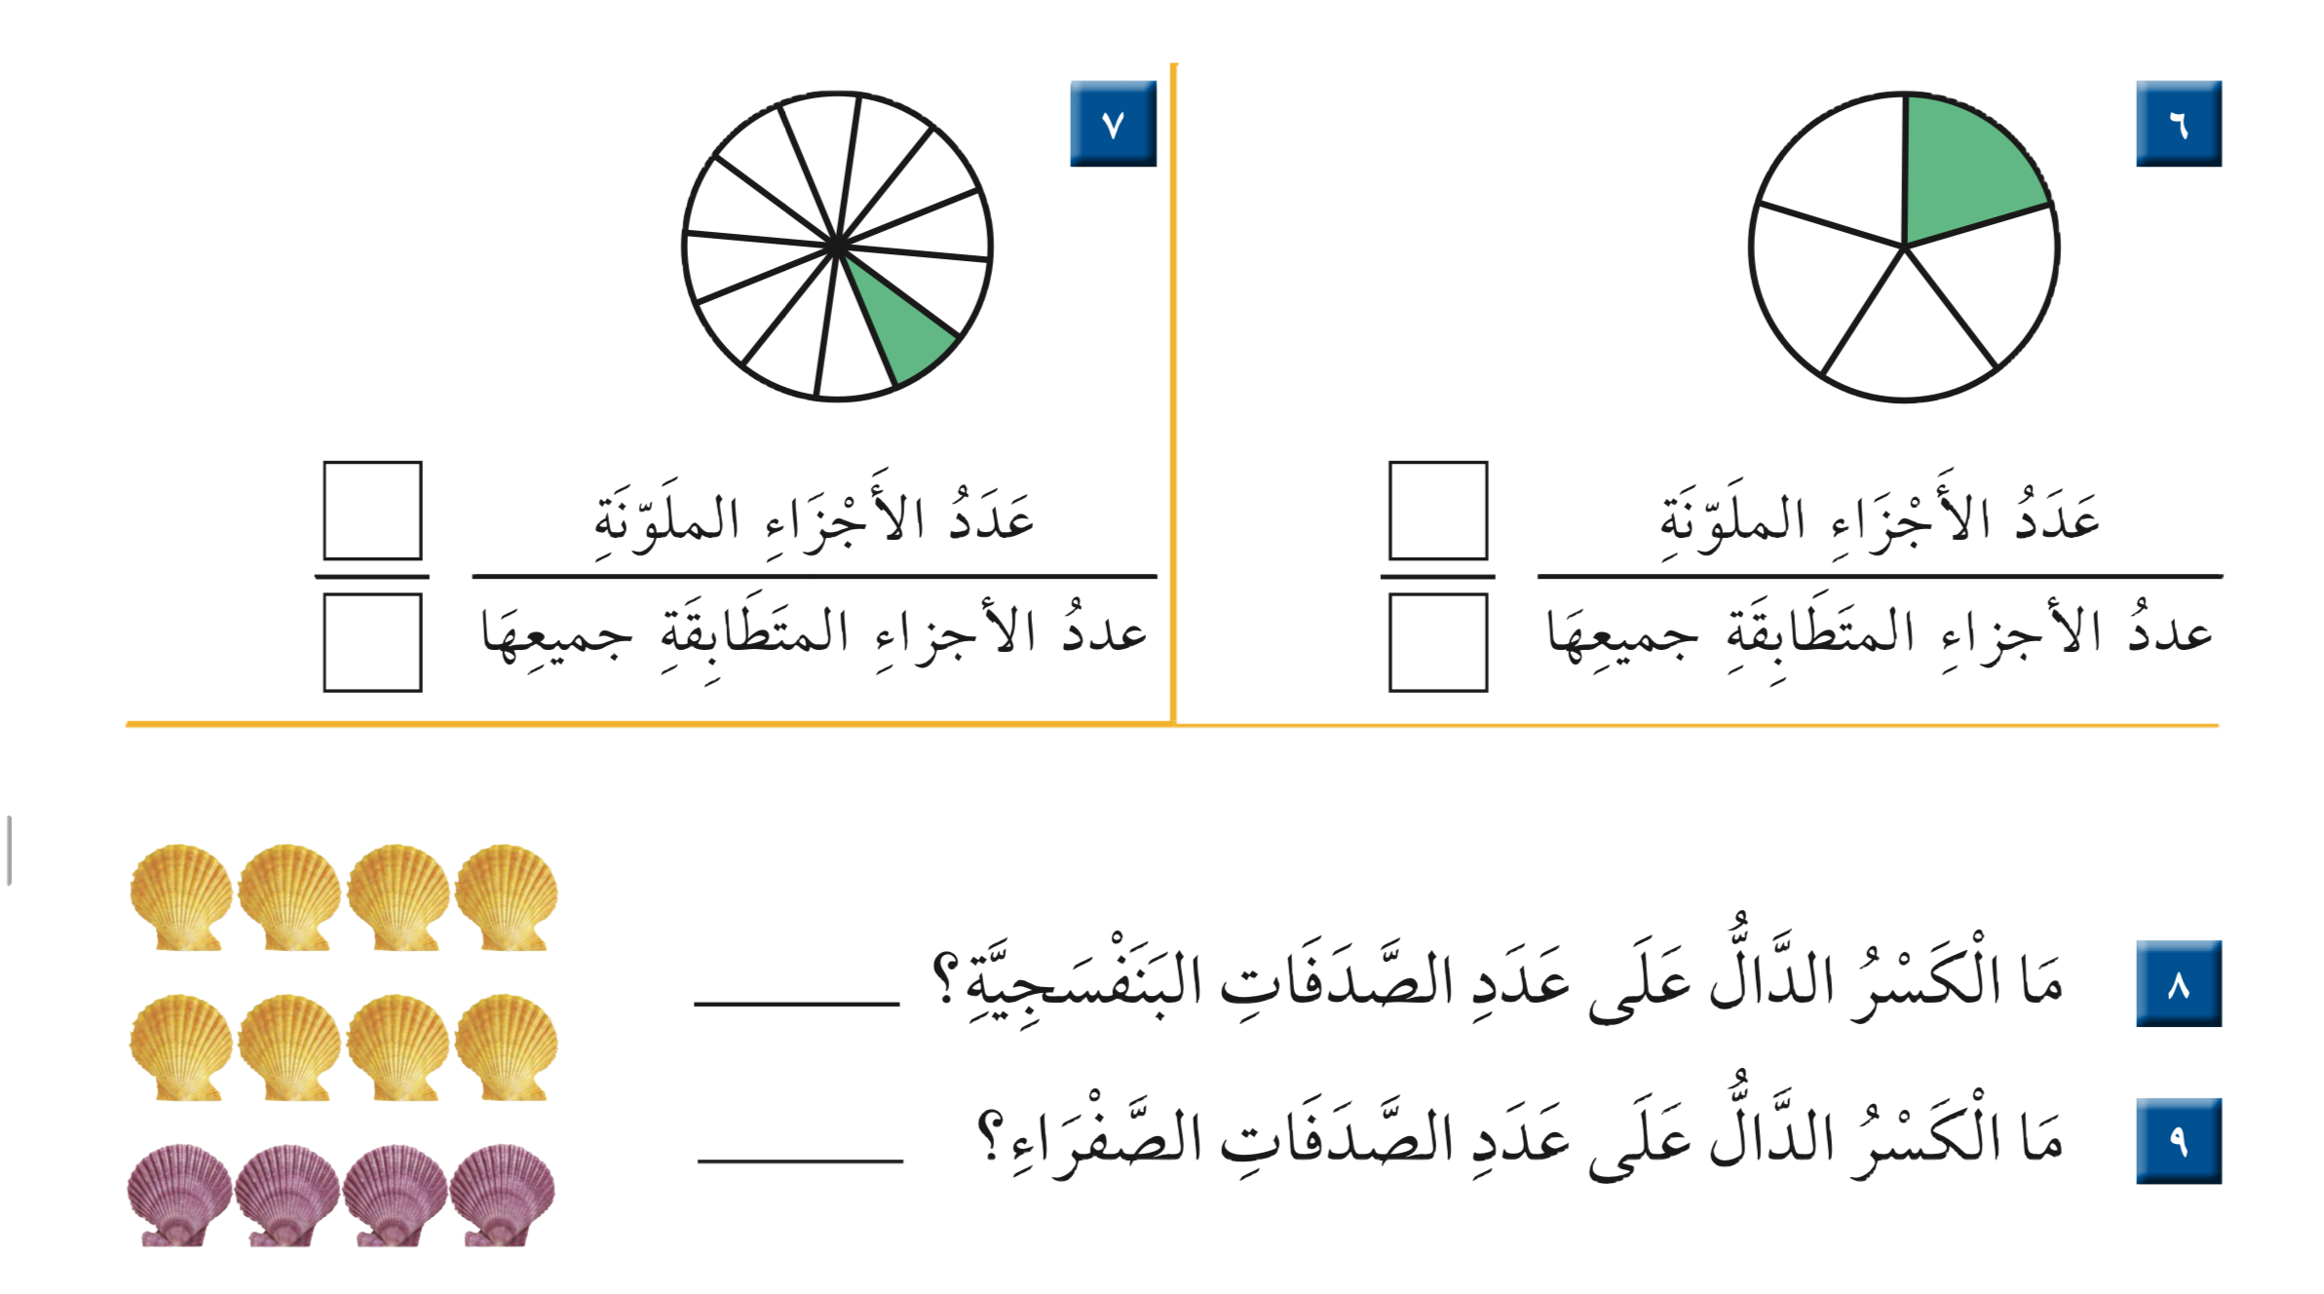
١
١
١٢
٥

Slide 8
٤
١٢

